Slide 1
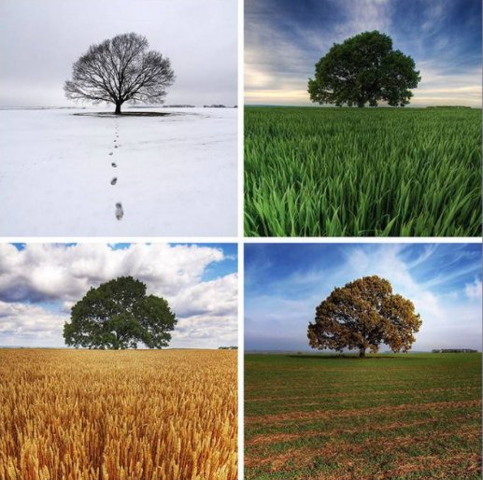
四季
春夏秋冬

Slide 2
游戏概述
休闲类3D游戏：玩家扮演一只迁徙的小鸟，飞跃途中会经过很多地方（地形）以及春夏秋冬四个季节，玩家需要在飞行过程中控制方向躲避飞行中的各种危险和障碍物，如躲避冰雹，龙卷风等。

Slide 3
关卡选择
山川
…
…
…
大海
…
…
…
河流
…
…
…
城市
…
…
…
…
…
…
…
秋
冬
春
夏
其中春和秋，夏与冬的场景一样，只是季节不同

Slide 4
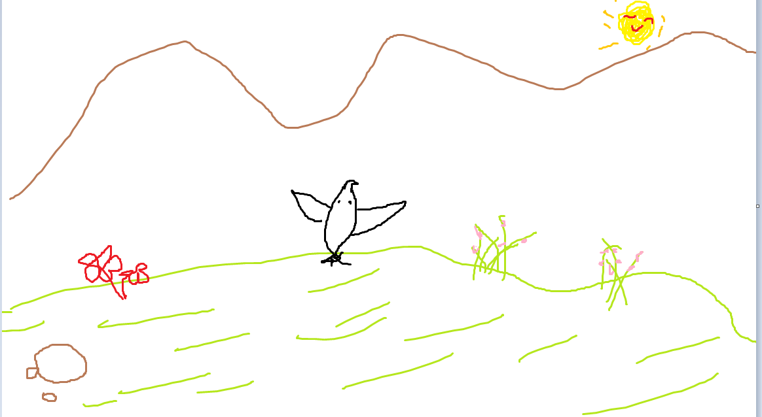

Slide 5
游戏操作
玩家可以滑动屏幕（上下左右），控制飞行高度和方向，从而穿越特殊地形或躲避场景中的危险，也可以吃到场景中掉落的星星物品获取奖励。还可以在屏幕上转圈，使小鸟旋转飞行，从而完成各种高难度的旋转，飞行。

Slide 6
游戏设计
希望游戏可以让玩家体验四季的美丽风景，以及同一场景下不同季节呈现的不同景色，也体现了时间的流逝。如夏天经过的小村庄外玩耍的单身狗在冬天经过时找到了另一条狗，并生了一窝小🐶

